Slide 1
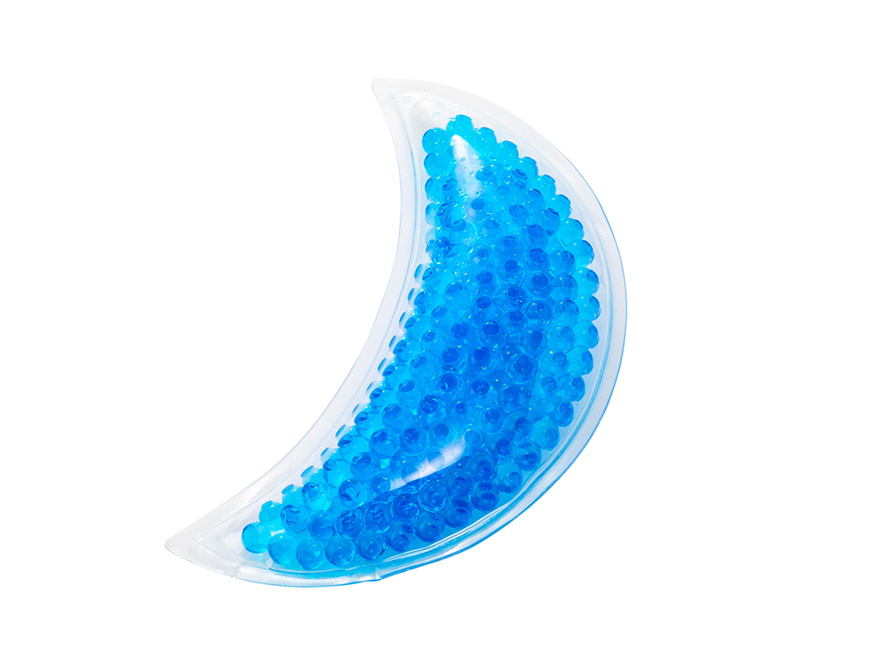
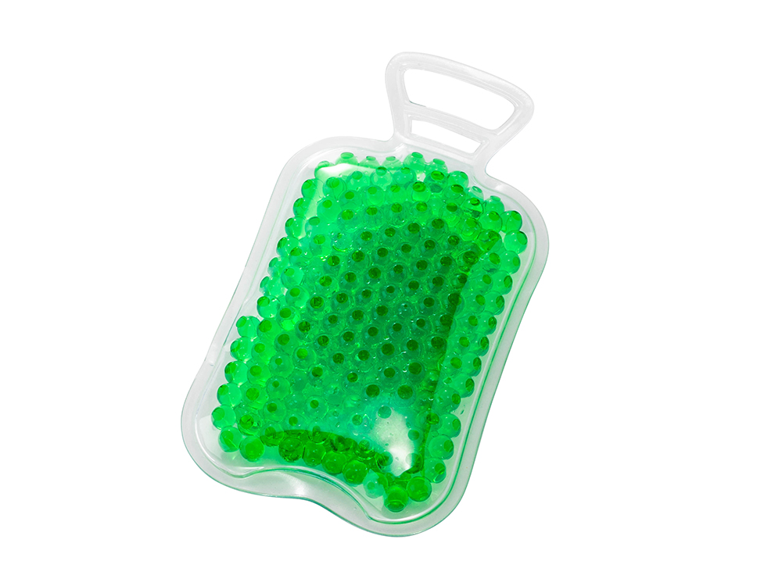
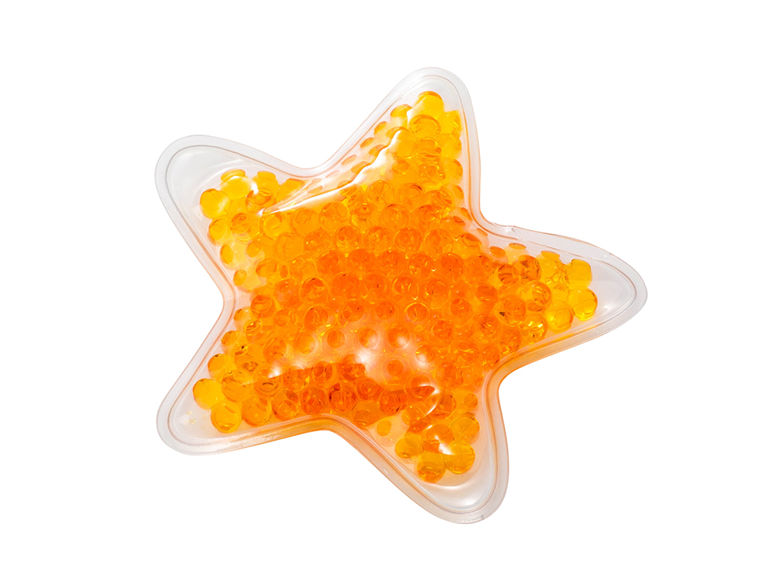
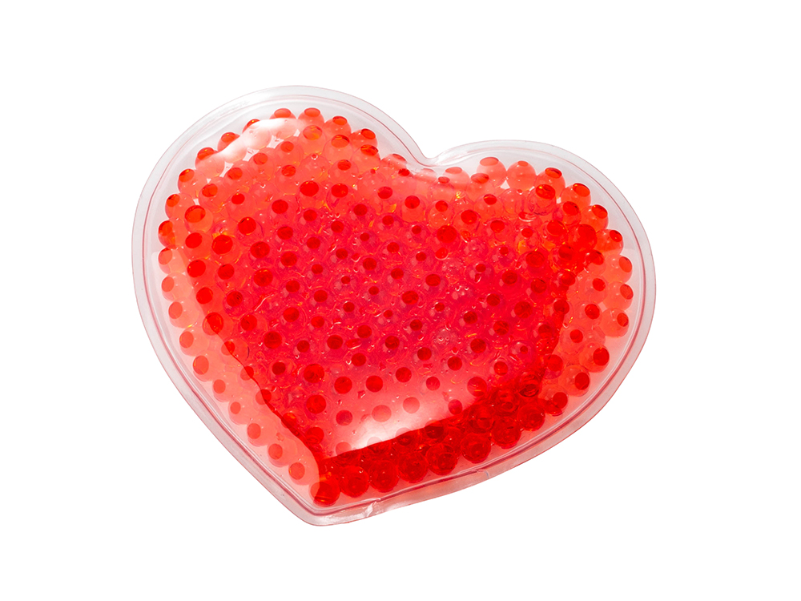
ホット＆クールパック ジェルビーズタイプ
温めても冷やしても年中使えるスグレものノベルティ。
1,000個から
温めて＆冷やして何度でも使える保冷温パックにジェルビーズタイプ登場。 オリジナル型、オリジナルデザイン印刷で作製できるから、オリジナル度抜群。 さらに、中のビーズカラーを指定色で作製可能。 実用的で誰でももらってうれしいグッズです。 繰り返し使えるのでエコです。
品 番 org500 サイズ 100×100mm等 材 質 PVC等 印 刷 シルク、フルカラー 外 装 個別PP袋入
校了後約40日～

